Slide 1

Evaluación de Desempeño al
Personal de la Dirección Ejecutiva
MCP-ES
2025
Presenta
Dra. Celina de Miranda
Presidenta
MCP-ES
04 de Diciembre de 2025

Slide 2
Miembros Evaluadores del Comité Ejecutivo 2025
Dra. Celina de Miranda Presidenta
Sra. Doris Alvarado/ Vicepresidenta Saliente
Lic. Willian Merino/ Secretario Saliente
Dra. Carmen del Pilar de Duran / Vicepresidenta Actual
Rvdo. Eber Facundo/ Secretario Actual

Slide 3
Propósito de la Herramienta de Evaluación
La Evaluación del Desempeño Laboral (EDL) es una herramienta de gestión de la Dirección Ejecutiva del MCP-ES que busca verificar, valorar y calificar el desempeño del personal contratado en el marco del propósito principal de las funciones y responsabilidades, con condiciones previamente establecidas en la etapa de fijación de compromisos en los términos de referencia para cada uno de los puestos.
El propósito de la EDL es reconocer el aporte de las colaboradoras al cumplimiento de las metas del MCP-ES, y para que el Comité Ejecutivo pueda tener la oportunidad de formular planes de mejoramiento individual e institucional, que contribuyan a incrementar la calidad del trabajo realizado por cada una de los colaboradoras de la Dirección Ejecutiva

Slide 4
La evaluación se centra en 4 procesos
1
2
Operaciones
Monitoreo Estratégico
3
4
Comunicaciones
Armonización

Slide 5
Las calificaciones para cada una de las actividades, se eligen dentro de tres criterios y puntajes:
Criterios | Puntajes
Supera las expectativas | 10
Cumple con las expectativas | 8
No satisface las expectativas | 5

Slide 6
Proceso: Operaciones y funcionamiento del MCP-ES y de su Dirección Ejecutiva

Slide 7
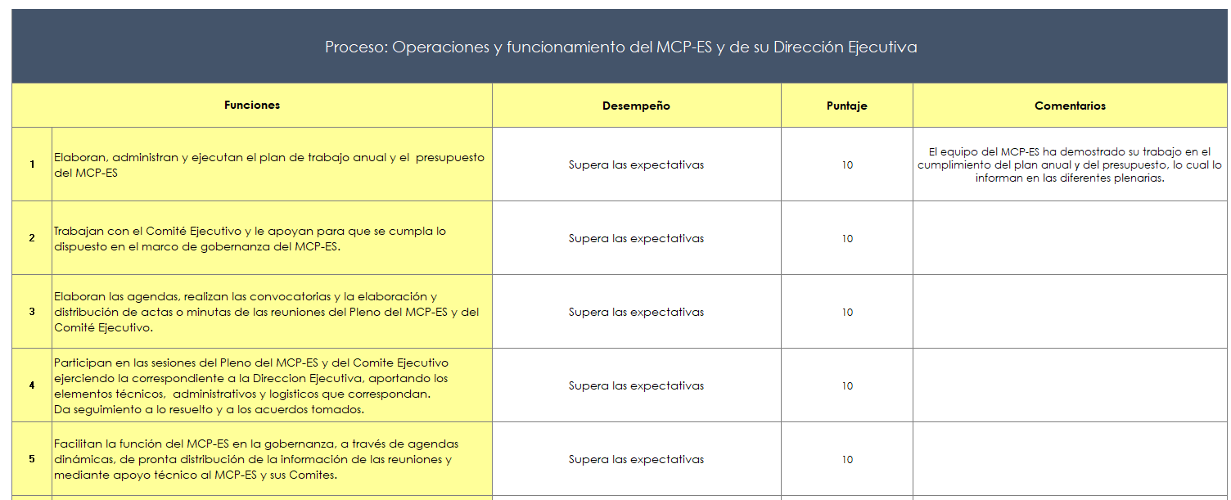

Slide 8
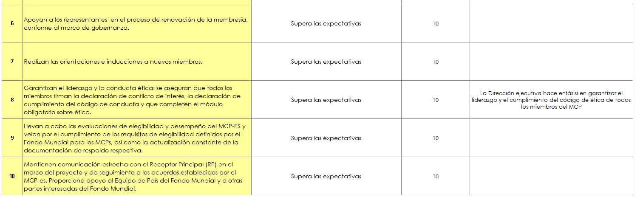

Slide 9
Proceso:
Monitoreo Estratégico

Slide 10
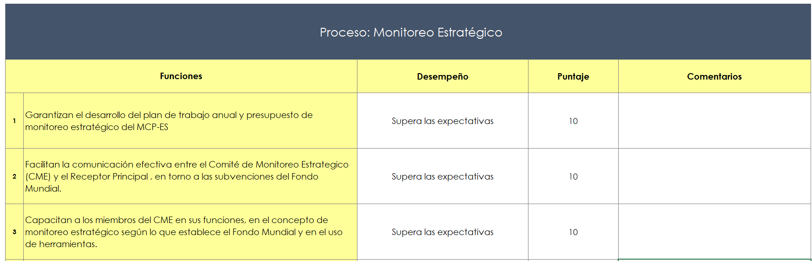

Slide 11
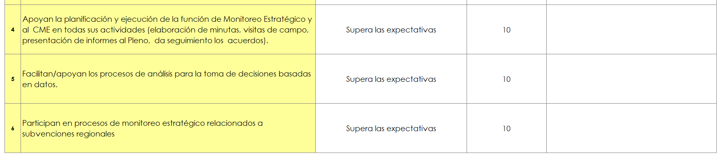

Slide 12
Proceso: Comunicación sobre la gestión del MCP-ES

Slide 13
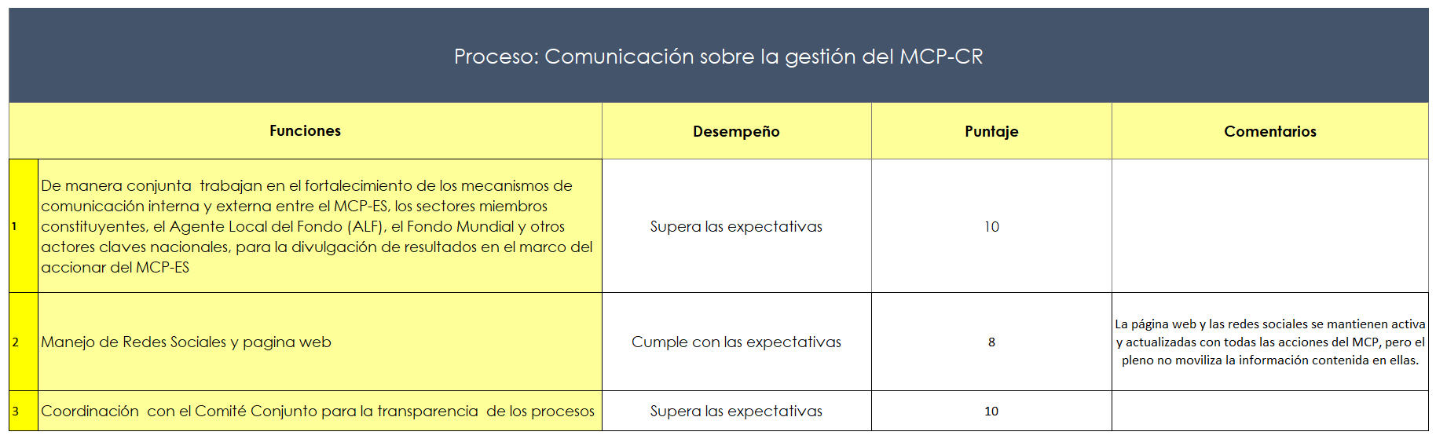

Slide 14
Proceso: Armonización de los recursos del Fondo Mundial con otras fuentes de financiamiento

Slide 15
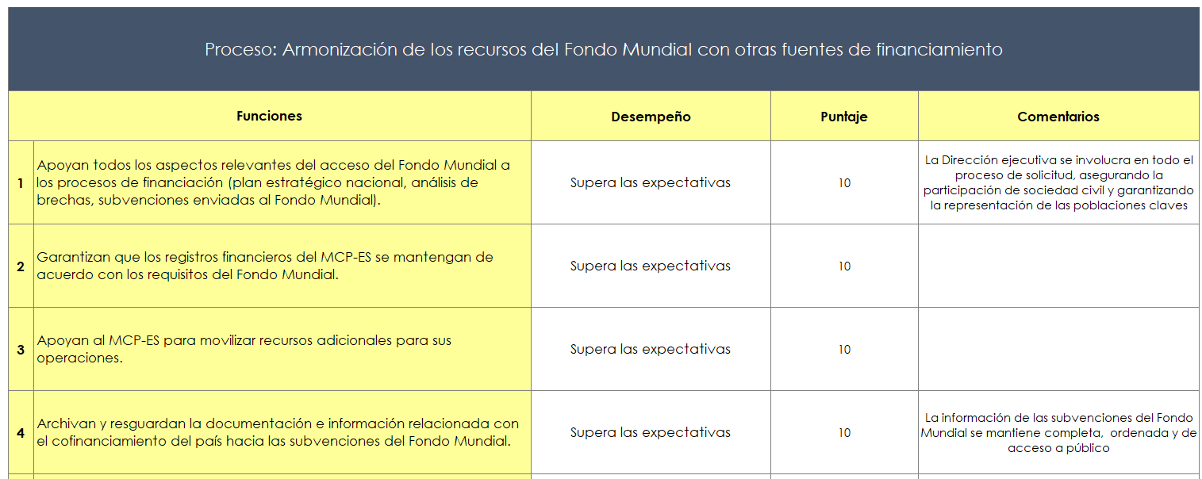

Slide 16
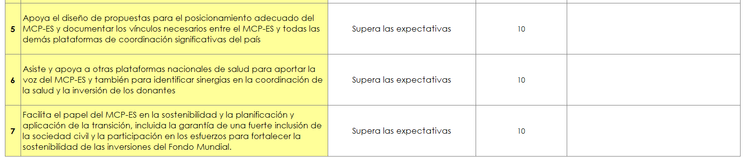

Slide 17
Tabla de Resumen de Resutaldos

Slide 18
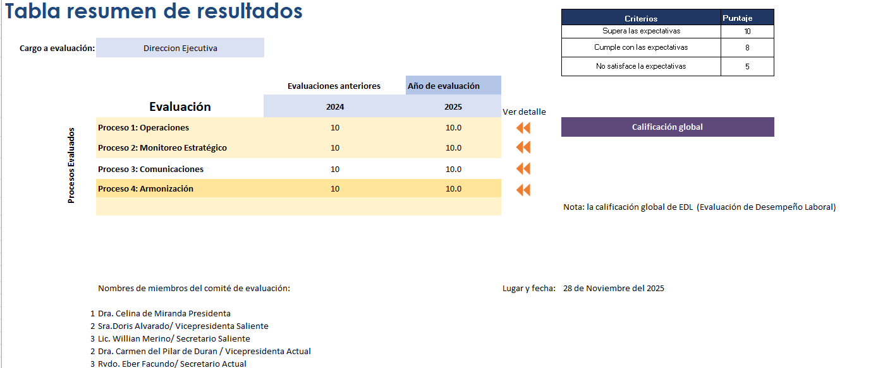

Slide 19




SÍGUENOS
MCPELSALVADOR
MCPELSALVADOR
ELSALVADORMCP
MCPELSALVADORORG

